Slide 1
Les interactions médicamenteuses entre antirétroviraux et chimiothérapies anti-cancéreuses
D^{r} Florian Lemaitre
Service Pharmacologie
CHU rennes / Université rennes 1

Slide 2
Cas clinique
M. T doit recevoir une chimiothérapie par Rituximab/Cyclosphosphamide /Doxorubicine/Vincristine / Prednisone
Options antirétrovirales limitées : R acquises suite IAM lors tuberculose
  R : RAL/EVG/DTG
Souhait de traiter le patient par Inh^{R} protéase mais crainte des interactions

Slide 3
Le casse-tête du pharmacologue…
Métabolisme du cyclophosphamide
CYP3A4*22 / CYP3A5*3
Métaboliseurs lents
2-Chloroéthyl- Cyclophosphamide
CYP3A4/5
CYP3A5*1
Métaboliseurs rapides
Cyclophosphamide
Moutarde à l’azote
CYP2B6
4-OH Cyclophosphamide
CYP2C9
CYP2C19
Acroléine
CYP2B6*6/CYP2C9*2*3/CYP2C19*2
Métaboliseurs lents

Slide 4


Le casse-tête du pharmacologue…
Métabolisme du cyclophosphamide
CYP3A4*22 / CYP3A5*3
Métaboliseurs lents
2-Chloroéthyl- Cyclophosphamide
CYP3A4/5
CYP3A5*1
Métaboliseurs rapides
Cyclophosphamide
DRV/r
Moutarde à l’azote
CYP2B6
The big big blackbox
4-OH Cyclophosphamide
CYP2C9
CYP2C19
Acroléine
CYP2B6*6/CYP2C9*2*3/CYP2C19*2
Métaboliseurs lents
? ? ? ? ?

Slide 5

Le casse-tête du pharmacologue…
Et ce n’est pas fini…
MRP1
MRP2
BCRP
Doxorubicine
Toxicité cardiaque
P-gp
DRV/r
MRP1
MRP2
BCRP
Vincristine
CYP3A4/5
Toxicité neurologique
Prednisone
CYP3A4/5
Effets secondaires Corticoïdes
L’utilisation d’un inhibiteur de protéase ne parait pas pertinente dans le cas présent
Trithérapie incluant INTI + Maraviroc + T20

Slide 6
Le contexte
Décès par cancers liés au SIDA : en diminution
  ↓ 21% à 13% (1996-99 vs 2003-06)
Décès par cancers non-liés au SIDA : en augmentation
  ↑ 7 à 15% (1996-99 vs 2003-06)¹
Vieillissement : ↑ nb cancers et ↑ nb médicaments
↑ Situations d’interactions médicamenteuses
Prise en charge situations interactions antirétroviraux – anticancéreux délicate
¹Rudek et al., Lancet Oncol 2011

Slide 7
Le contexte
Interactions antirétroviraux - anticancéreux : peu de données
  Dossier AMM antirétroviraux : pas d’étude IAM avec anticancéreux
  Dossier AMM anticancéreux : pas d’étude IAM avec antirétroviraux
  Extrapolation +++
  Littérature peu diserte… Cas cliniques et petites séries.
  Données pharmacovigilance insuffisantes
Patients fragiles
Impact clinique potentiellement différé
Co-médications autres (antiacides, antifongiques, antibiotiques…)

Slide 8
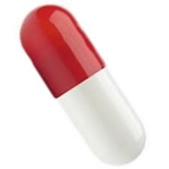
Le contexte
Anticancéreux : médicaments à marge thérapeutique étroite
Zone Toxique
Conc (ng/mL)
Zone Thérapeutique
Zone Inefficacité
Temps (heures)

Slide 9
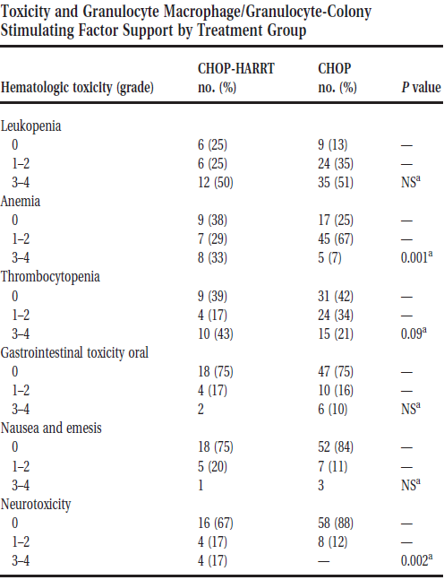
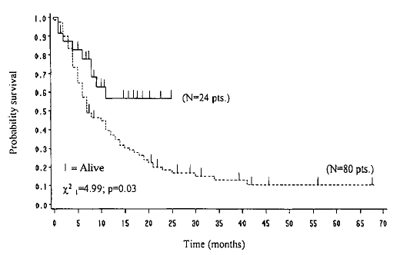
Faut-il traiter le patient cancéreux?
CHOP dans le lymphome non-Hodgkinien
Zidovudine ?
Patients HAAR T + CHOP
Patients CHOP
InhR Protéase ?
Vaccher et al., Cancer 2001

Slide 10

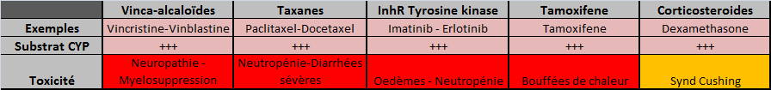
Coté anticancéreux : les médicaments à risque
Risque interactions médicamenteuses pharmacocinétiques par classe
Alkylants, Vinca-alcaloïdes et Taxanes particulièrement à risque

Slide 11
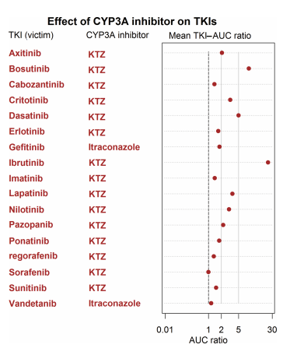
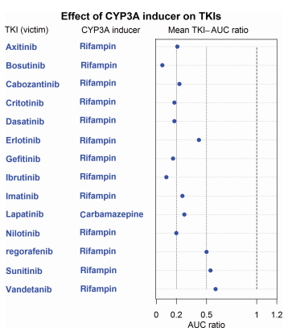
Coté anticancéreux : les médicaments à risque
Exemple des inhibiteurs de tyrosine kinase
IP Boostées ?
INNTI ?
Extrapolation interactions avec antirétroviraux ?
Shao et al., J Pharm Sci 2014

Slide 12
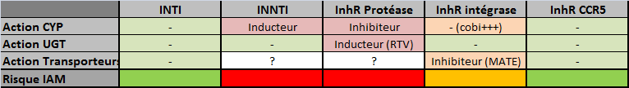
Coté antirétroviraux : les médicaments à risque
Risque interactions médicamenteuses pharmacocinétiques par classe
Schémas peu à risque : INTI / Maraviroc / T20 > INI (RAL>DTG)

Slide 13
Le couple antirétroviral-anticancéreux…
Deux histoires parallèles :
Mme X. traitée par Paclitaxel 175 mg/m³
VIH+
INTI : FTC/TFV
3ème agent : ATV/r 300/100mg /j
Mme Y. traitée par Paclitaxel 175 mg/m3
VIH+
INTI : FTC/TFV
3ème agent : ATV 400mg /j
Bonne tolérance
Neurotoxicité
Même traitement mais tolérance différente ?
Sevinsky et al., 9th International Workshop on Clinical Pharmacology of HIV Therapy, 2008

Slide 14
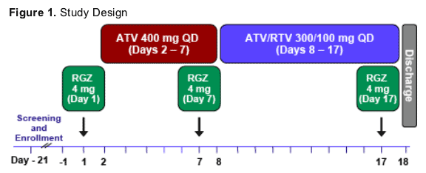
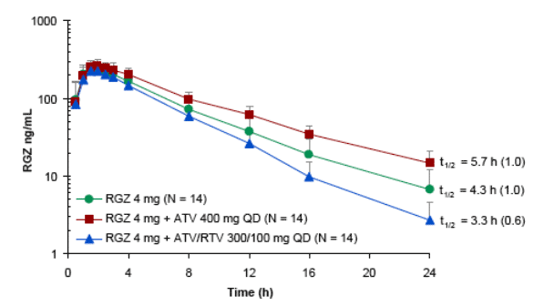
Le couple antirétroviral-anticancéreux…
Que se passe-t-il ?
Rosiglitazone : substrat CYP 2C8
Comme le Paclitaxel!
AUC + 30% avec ATV
Inhibition du CYP 2C8 par l’atazanavir
Pas d’inhibition en cas d’association avec le ritonavir
Sevinsky et al., 9th International Workshop on Clinical Pharmacology of HIV Therapy, 2008

Slide 15
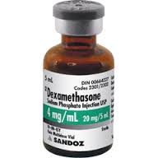
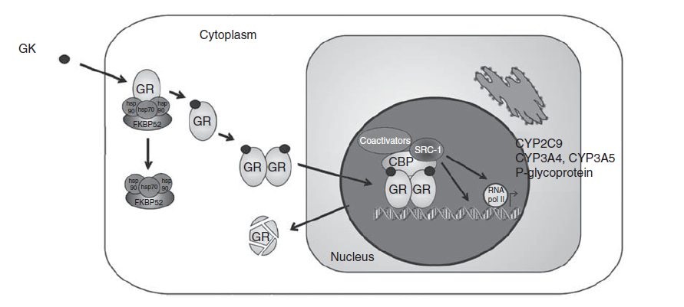
Le couple antirétroviral-anticancéreux…
Le prédateur n’est pas toujours celui qu’on croit…
CYP3A4
CYP3A4
CYP3A4
CYP3A4
Diminution concentrations des substrats du CYP3A4
Rilpivirine Darunavir Atazanavir Elvitegravir > Efavirenz Dolutegravir
Matoulkova et al., Exp Opin Drug Metab Tox 2014

Slide 16
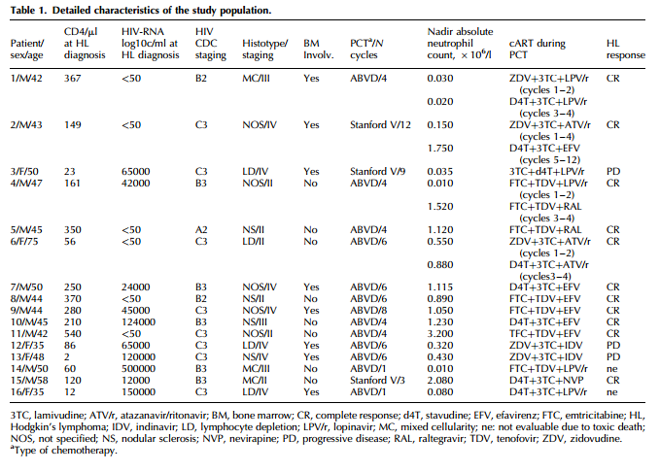
Le couple antirétroviral-anticancéreux…
Impact clinique ?
Revue rétrospective monocentrique
2002-2009
Lymphomes Hodgkiniens
16 Patients traités par ARV
Nadir neutrophiles
IP/r = 0.22 ± 0.34 x10⁶/L
Vs
Non IP/r = 1.56 ± 0.75 x10⁶/L (p<0.001)
Utilisation IP indépendamment associé neutropénies Grade III/IV
Effet imputé à l’inhibition métabolisme CYP3A4 de la vinblastine par les IP
Cingolani et al., AIDS 2010

Slide 17
Des données rassurantes aussi !
Berretta et al., Curr HIV Res 2010
  24 patients traités par FOLFOX4 (5-FU/Oxaliplatine)
  16 patients traités par 2 INTI + IP, 8 par 2 INTI + INNTI
  Profil de sécurité similaire à celui de la population générale
Banon et al., J Int AIDS Soc. 2014
  28 patients traités par Vinca-alcaloides (20), Anthracyclines (16), Alkylants (12), Antimétabolites (12), Platines (6) et par trithérapie contenant RAL
  « Schéma sur et efficace »
Loulergue et al., Invest New Drug 2015
  12 patients traités par ITK et par trithérapie contenant RAL
  Pas de toxicité grade IV, pas de réduction de dose, PK adéquate 7 patients/8

Slide 18
Et la pharmacodynamie ?
Addition potentielle des effets indésirables :
  Ténofovir et Cisplatine/Cytarabine/Méthotréxate/Iphosphamide : Toxicité rénale
  Zidovudine et chimiothérapies aplasiantes
  Didanosine/Stavudine et Vinca-alcaloïdes : Neuropathies périphériques

Slide 19
Traitement antirétroviral : comment faire?
Patient ne recevant pas de traitement antirétroviral :
  Préférer des multithérapies n’interférant pas avec le traitement anticancéreux
  INTI tous mais Ténofovir!
  INNTI : Rilpivirine
  INI : Raltégravir > Dolutégravir
  Inhibiteurs d’entrée : Maraviroc et T20
  STR : FTC-TFV-RPV et ABC-3TC-DTG

Slide 20

Traitement antirétroviral : comment faire?
Patient déjà traité par antirétroviral :
  1) Attitude conservatrice
  2) Switch intra-classe :
    INTI vers traitement sans ténofovir/zidovudine
    INNTI vers Rilpivirine
    INI vers Raltégravir voire Dolutégravir
    IP boostée vers IP déboostée (sous contrôle STP+++)
  3) Switch inter-classe :
    INTI tous mais Ténofovir!
    INNTI : Rilpivirine
    INI : Raltégravir > Dolutégravir

Slide 21
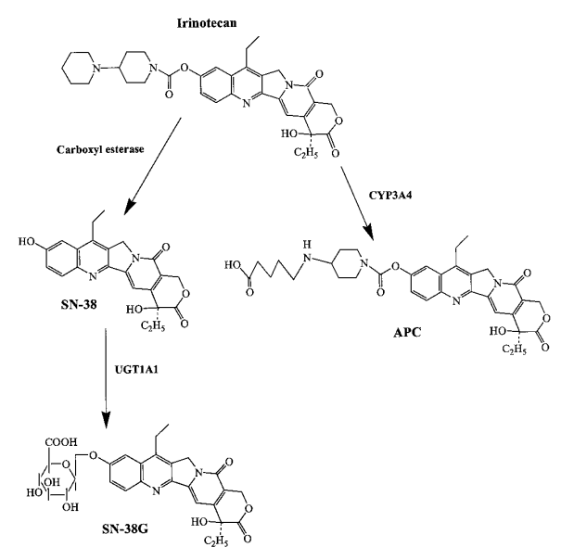


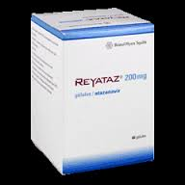
Des petits trucs pour la vie de tous les jours…
Parfois ce n’est pas que le traitement antirétroviral
Aprepitant
Responsable des effets indésirables
Atazanavir
Innocenti et al., Drug Metab Dispo 2001
Notes:
SN-38 : diarrhées sévères

Slide 22
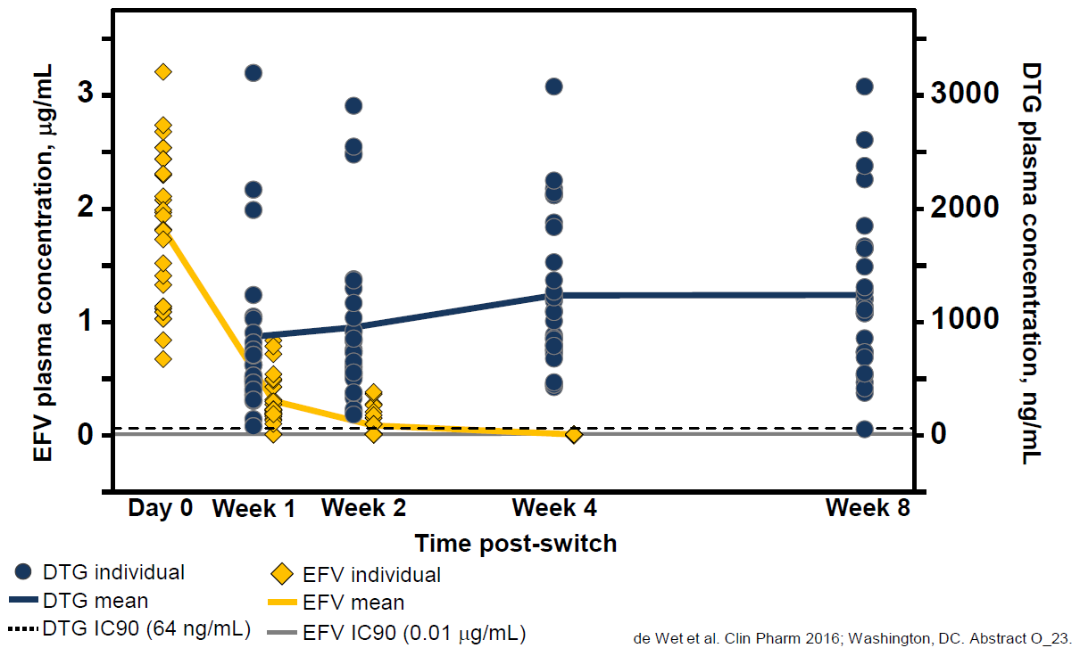
Des petits trucs pour la vie de tous les jours…
Le traitement antérieur compte !
DTG semaine 1 = 643 ± 955 ng/mL
DTG semaine 2 = 697 ± 627 ng/mL
DTG semaine 4 = 1049 ± 710 ng/mL
Risque de sous-exposition avec les anticancéreux substrat du CYP3A4

Slide 23
Des petits trucs pour la vie de tous les jours…
Deux histoires parallèles :
Mme H. traitée par Tamoxifène 20 mg/j
VIH+
INTI : FTC/TFV
3ème agent : DRV/r 800/100mg /j
Mme I. traitée par Tamoxifène 20 mg/j
VIH+
INTI : FTC/TFV
3ème agent : DRV/r 600/100mg x 2/j
Succès du traitement
Echec du traitement
CYP2D6
Ritonavir 100mg
Tamoxifène
Endoxifène
Ritonavir 200mg
Inhibition CYP2D6 par RTV à 200mg+++

Slide 24
Encore et toujours le STP!
Suivi thérapeutique pharmacologique des antirétroviraux : du classique
Suivi thérapeutique pharmacologique des anticancéreux
  Permet d’évaluer l’exposition aux anticancéreux
  Disponible pour certaines molécules :
  MTX, ITK, 5-FU, Taxanes, Dérivés platine, Irinotécan…
  Pas toujours disponibles (centres experts)
  Et valeurs cibles de références pas toujours disponibles

Slide 25

Perspectives
Une approche rationnelle du problème :
Génotypage/Phénotypage des principaux CYP pré-thérapeutique de tous les patients
Evaluation de l’exposition aux anticancéreux par STP per traitement
Evaluation stricte et exhaustive des effets indésirables au cours du traitement
Détermination du facteur de risque propre à chaque médicament ARV

Slide 26
Conclusion
Complexité interactions antirétroviraux-anticancéreux+++
Peu de documentation…
Risque toxique lié à l’inhibition enzymatique (IP) avec les substrats (Alkylants, Vinca-alcaloïdes, Taxanes, ITK)
Risque inefficacité lié à l’induction enzymatique (INNTI) avec les substrats
Penser aux interactions liées aux autres comédications
Approche multidisciplinaire+++

